Slide 1
OPEN COFFEE HIW
Aanleg riolering, wegeniswerken en warmtenet industriezone Terbekehof
12 juni 2018

Slide 2
Historiek
2008: start samenwerking POM/HIW → wegenis
Ingebrekestelling Aquafin
POM/rio-link/HIW → wegenis + water
Opmaak voorontwerp Terbekehofdreef
Modellering waterhuishouding
Haalbaarheidstudie warmtenet ISVAG
Tracéstudie warmtenet ISVAG
Samenwerkingsovereenkomst uitvoering Terbekehof → wegenis + water + warmte
Start Oudebaan
Najaar 2018: start renovatie bedrijventerrein Terbekehof

Slide 3
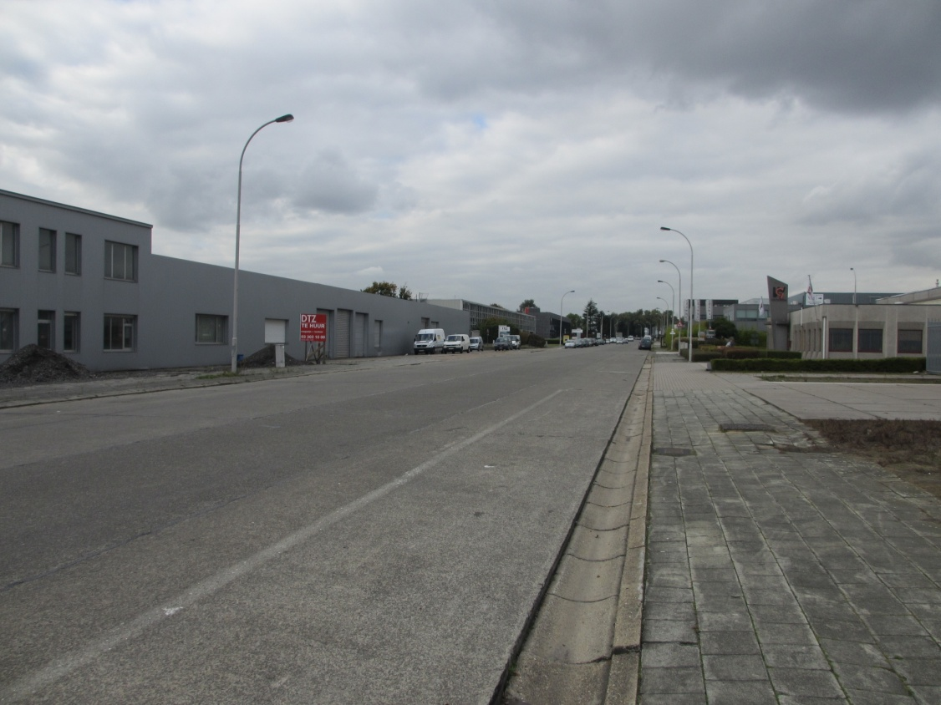

Slide 4
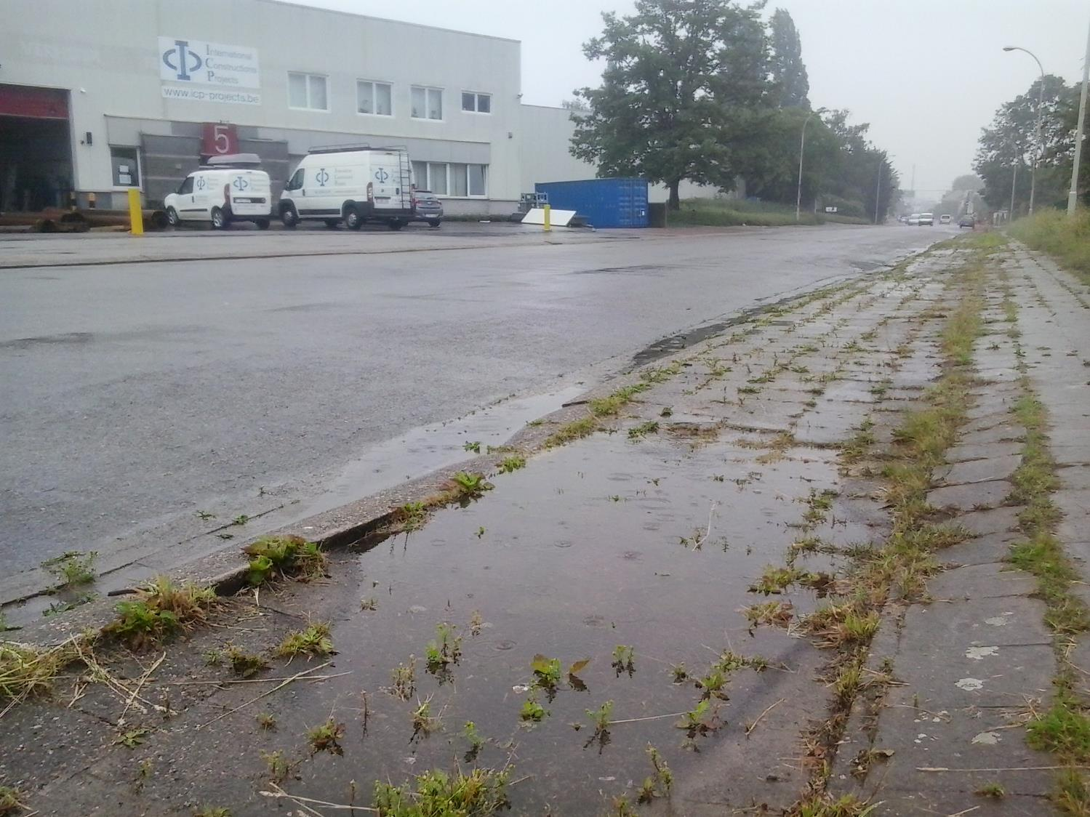

Slide 5
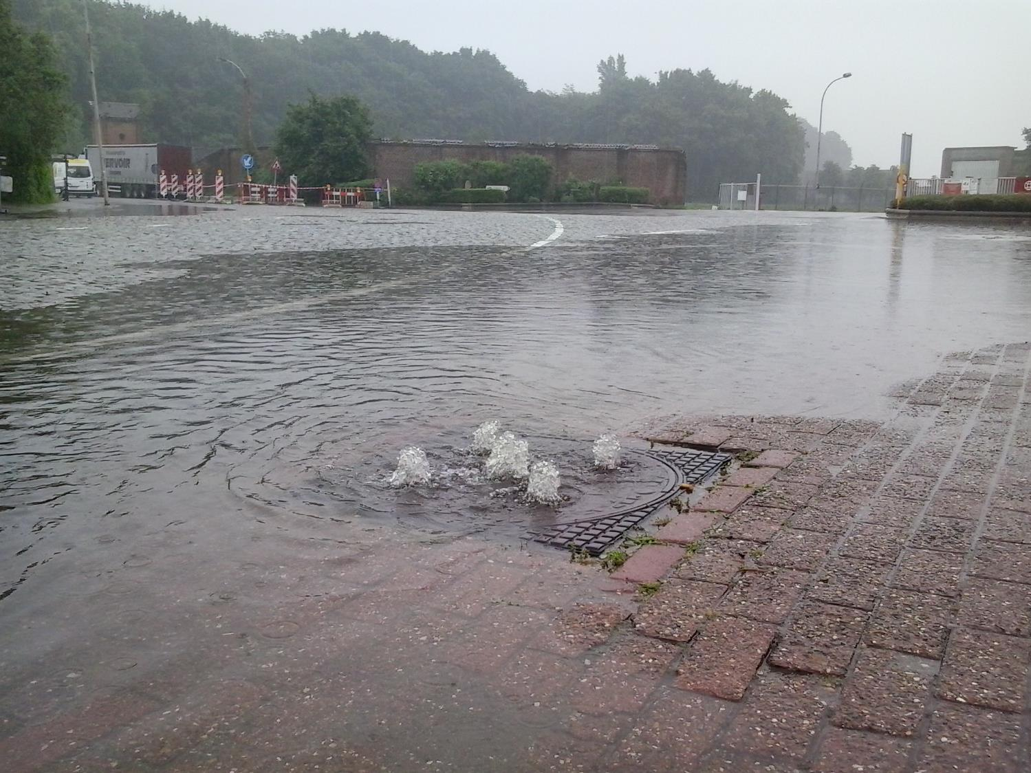

Slide 6
Doel
Opwaardering bedrijventerrein:
Mobiliteit
Aanleg nieuwe weginfrastructuur (incl. fiets- en wandelpaden)
Aanpassen kruispunten Moerelei
Visuele vernauwing ikv snelheid
Gestructureerd langsparkeren
Waterhuishouding
Aanleg gescheiden stelsel
Gemeenschappelijke waterbuffer
Grachten waar mogelijk
Verduurzaming
Warmtenet
Groene elementen in openbaar domein

Slide 7
Voorbereiding
3 april 2018 → publicatie
4 mei 2018 → aanbesteding
Juni 2018 → goedkeuringen gunning
Juli 2018 → toewijzing opdracht
Augustus 2018 → vergunning
Najaar 2018 → start werken
Begin 2021 → einde werken

Slide 8
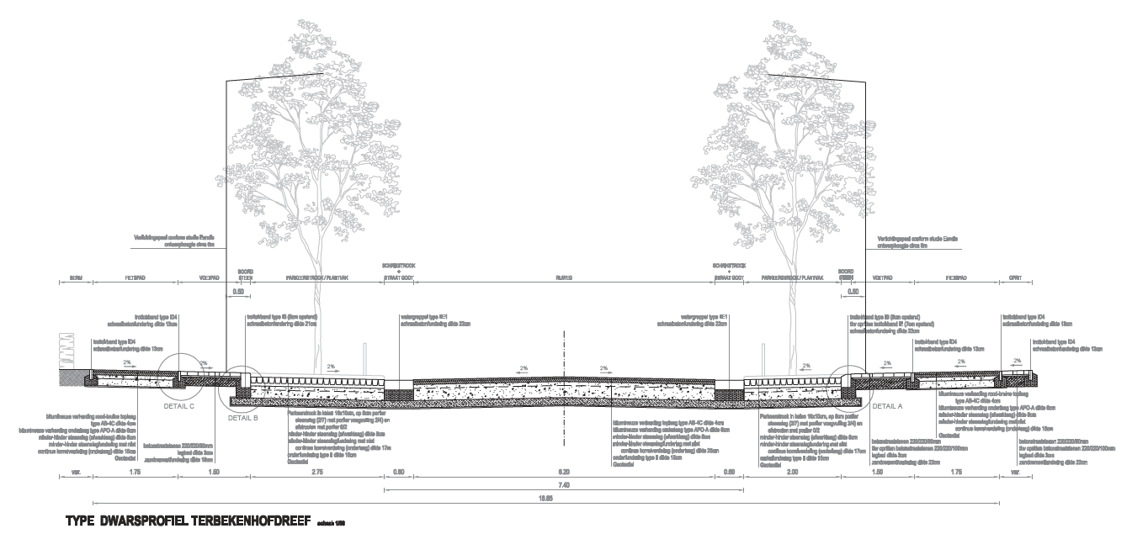
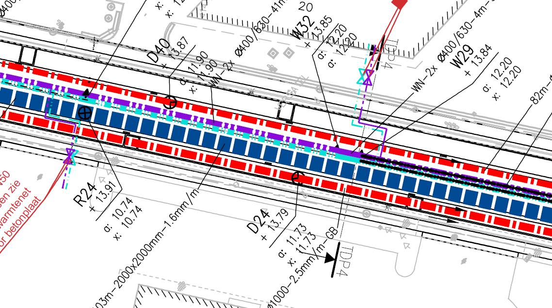
Taakverdeling
Wegeniswerken tlv district Wilrijk (ism stad Antwerpen)
Rioleringswerken en waterbuffering tlv Aquafin ism Waterlink (voorheen rio-link)
Warmtenet tlv ISVAG
Bouwheer POM Antwerpen (voorwaarde uit subsidiebesluit Vlaio)
Communicatie naar de bedrijven door HIW en het district Wilrijk

Slide 9
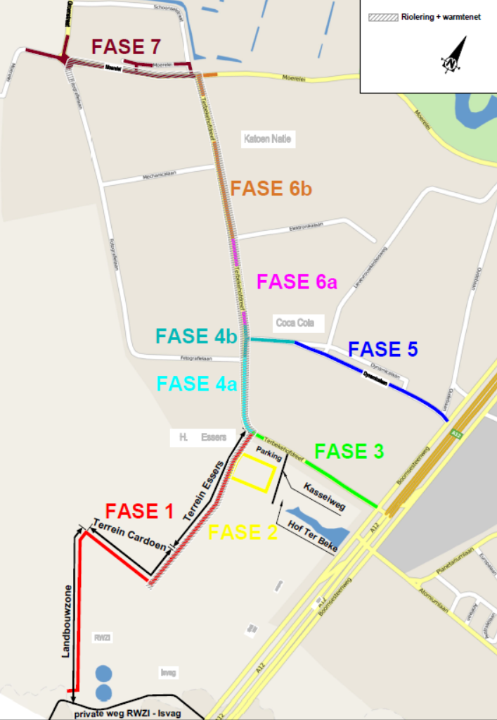
Situering en planning
Fase 1 + 2 → 4 maanden (najaar 2018)
Fase 3 → 4 maanden
Fase 4a → 4 maanden
Fase 4b → 3 maanden
Fase 5 → 4 maanden
Fase 6a → 2 maanden
Fase 6b → 3 maanden
Fase 7 → 6 maanden
TOTAAL 30 maanden (435d*)
*Uitvoering in werkdagen, onafhankelijk van weerverlet

Slide 10
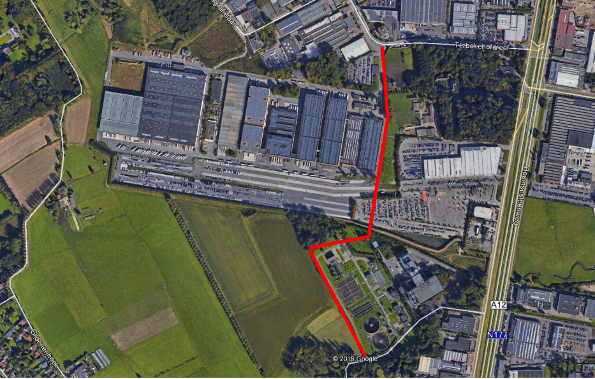
Fase 2
Fase 1
FASE 1: Rioleringswerken vanaf Struisbeek tot Terbekehofdreef
Warmtenet vanaf Isvag tot Terbekehofdreef,
Duur van de werken: +/- 4 maand
FASE 2: Aanleg Bufferbekken
Duur van de werken +/- 1 maand
Fase 2 kan gelijklopend aan andere fasen uitgevoerd worden

Slide 11
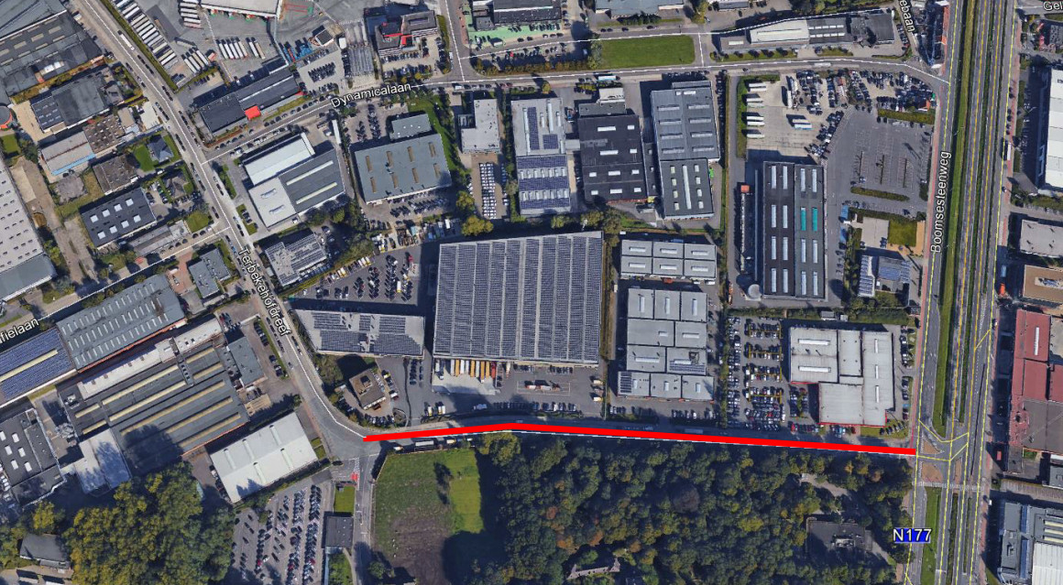
FASE 3: Terbekehofdreef van A12 tot en aan inrit Essers
(halve inrit Essers beschikbaar).
Duur van de werken: +/- 4 maand

Slide 12
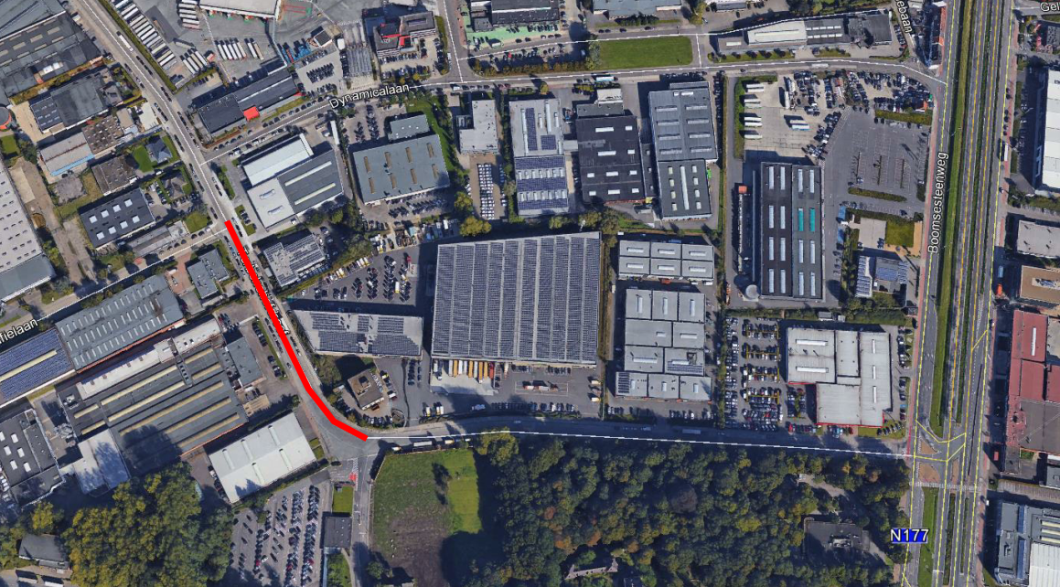
FASE 4A: Terbekehofdreef van inrit Essers tot net voorbij Fotografielaan.
Duur van de werken: +/- 4 maand

Slide 13
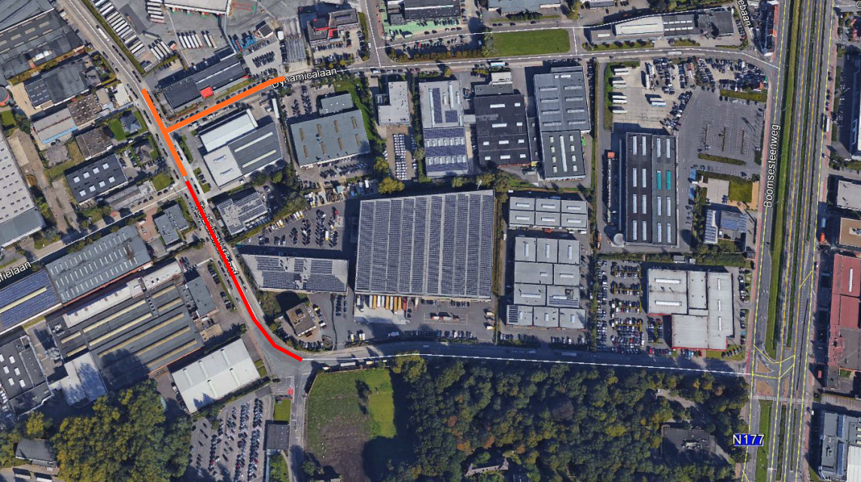
FASE 4B: Terbekehofdreef vanaf Fotografielaan tot in de
Dynamicalaan (tot helft inrit Coca Cola in Dynamicalaan en tot helft inrit bezoekersparking Coca Cola in Terbekehofdreef)
Duur van de werken: +/- 3 maand
FASE 4A: Terbekehofdreef van inrit Essers tot net voorbij Fotografielaan.
Duur van de werken: +/- 4 maand

Slide 14
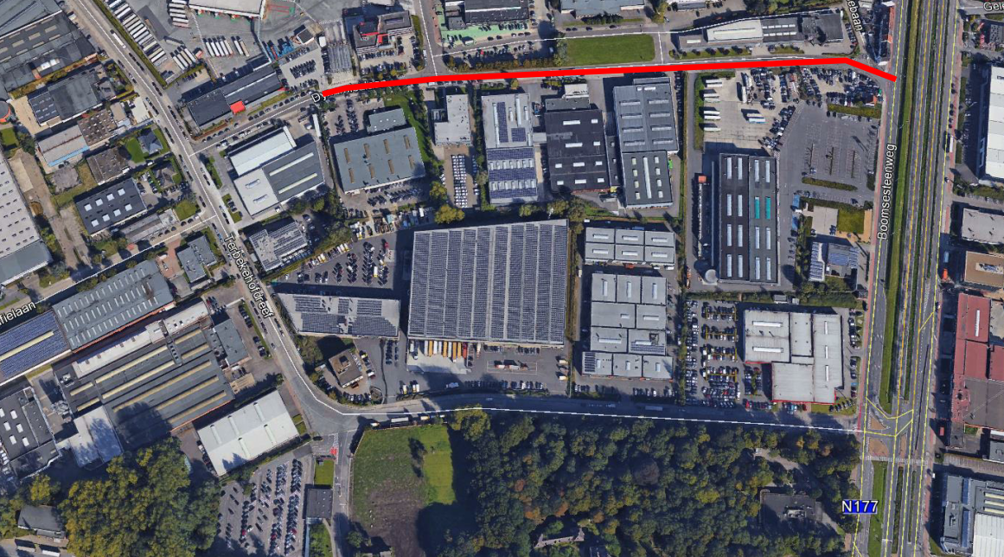
FASE 5: Dynamicalaan vanaf Coca-Cola (halve inrit) tot A12
Duur van de werken : +/- 4 maand

Slide 15
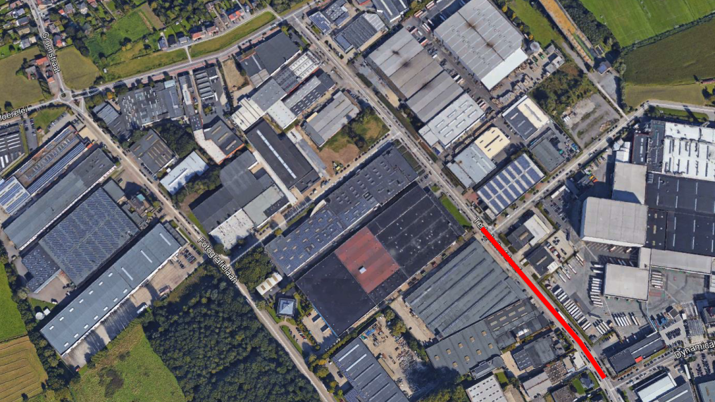
FASE 6: Terbekehofdreef vanaf Dynamicalaan tot Moerelei
Kruispunt Dynamicalaan met Moerelei
Moerelei (oostelijke richting) tot net voorbij de bushalte
Duur van de werken : +/- 5 maand
FASE 6A: Terbekehofdreef vanaf Dynamicalaan (bezoekersparking Coca Cola) tot halverwege kruispunt Elektronicalaan
Duur van de werken : +/- 2 maand

Slide 16
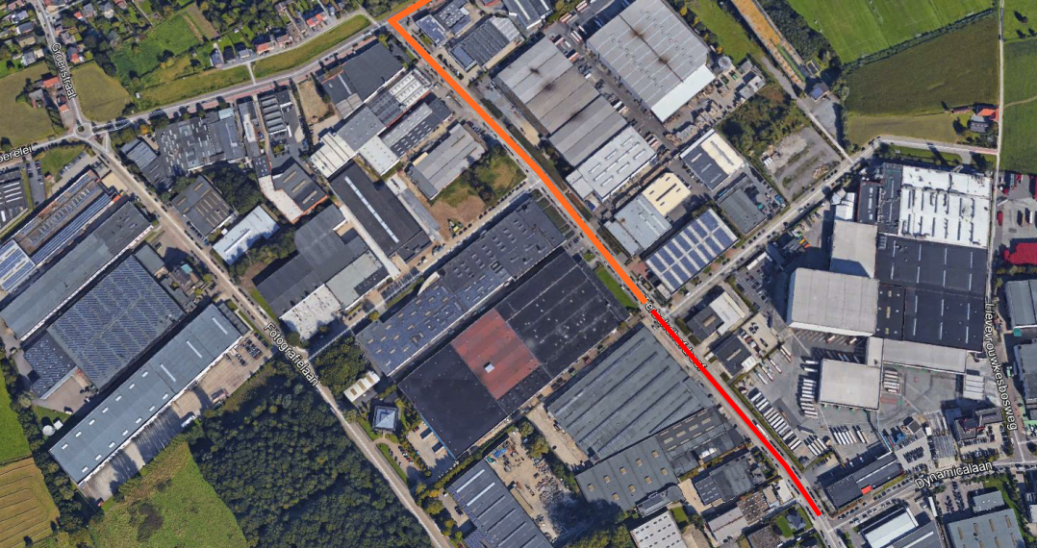
FASE 6B: Kruispunt halverwege Elektronicalaan tot Moerelei (oostelijke richting) tot
net voorbij de bushalte incl kruispunt Terbekehofdreef/Moerelei
Duur van de werken : +/- 3 maand
FASE 6A: Terbekehofdreef vanaf Dynamicalaan (bezoekersparking Coca Cola) tot halverwege kruispunt Elektronicalaan
Duur van de werken : +/- 2 maand

Slide 17
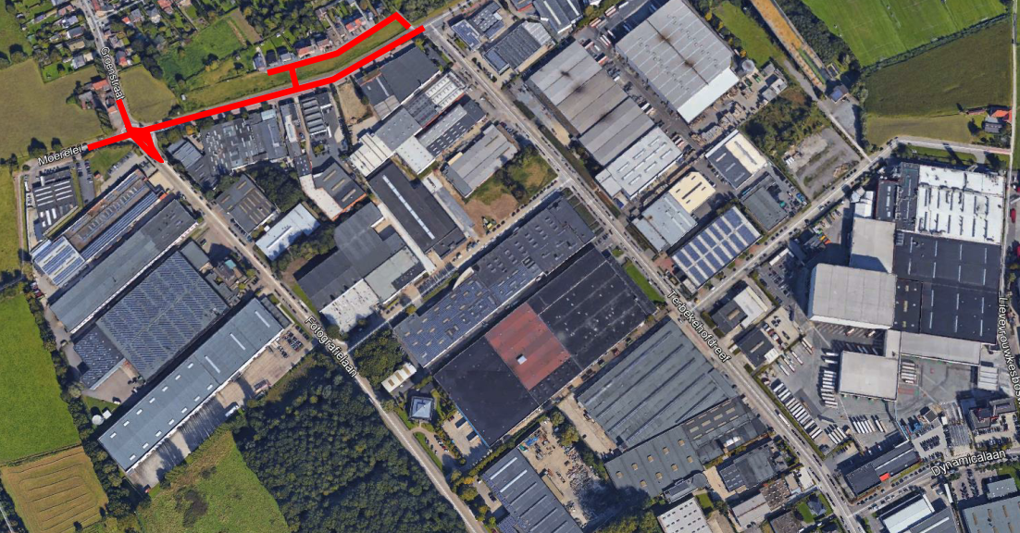
FASE 7: Moerelei vanaf kruispunt Terbekehofdreef tot voorbij Interalu
Groenstraat tot het einde van de kasseistrook
Woonerf in de Moerelei
Duur van de werken: +/- 6 maand

Slide 18
